Slide 1
牛顿运动定律应用中的
思维方法

Slide 2
牛顿运动定律应用中的思维方法
一、研究对象的选取方法
二、物体受力分析的处理法
三、物体运动情景分析法

Slide 3
一、研究对象的选取方法
1. 整体法
2. 隔离法

Slide 4
一、研究对象的选取方法
1. 整体法
把一组加速度相同的连接体作为整体看待，由于 a 中的 F 是合外力，连接体中的作用力是内力，在列式时不予考虑而简化了受力情况。

Slide 5
一、研究对象的选取方法
2．隔离法
把连接体中的某一部分从整体中隔离出来进行研究的方法，其它部分对其作用力变成外力，常在求连接体间的作用力时用隔离法。
在实际解题过程中整体法和隔离法经常交替使用，一般是选用整体法求加速度，再用隔离法求物体间的相互作用力。

Slide 6

例 1
如图1所示，某长方形物体被锯成A、B、C三块，然后再拼在一起，放在光滑的水平面上，各块质量分别为 M_{A}=M_{B}=1 kg，M_{C}=2 kg，现以 F=10 N 的水平推力沿对称轴方向推C，使A、B、C三块保持矩形整体沿力的方向平动，在运动过程中，C对A作用的摩擦力大小为（ ）
A. 10 N B. 2.17 N
C. 2.5 N D. 1.25 N

Slide 7


以A、B、C三块为研究对象，求出整体的加速度：
例 1 解析：
以A、B、C三块为研究对象，求出整体的加速度：
$a=\frac{F}{M_{A}+M_{B}+M_{C}}=\frac{10}{4} m/s^{2}$=$2.5 m/s^{2}$
隔离A，A在水平方向受到C的弹力N和摩擦力 f
两个力作用，如图1-1所示。
由图1-1易知：$f=M_{A}a\cos{{60}^{°}}=1×2.5×\frac{1}{2} N=1.25 N$

Slide 8
二、物体受力分析的处理法
1. 合成法
2．正交分解法

Slide 9
二、物体受力分析的处理法
1．合成法
若物体只受两个力作用而产生加速度时，应用力的合成法较简单，合外力的方向就是加速度方向。解题时只要知道合外力的方向，就可以知道加速度的方向，反之亦然。解题时要准确画出力的平行四边形，然后利用几何关系进行求解。

Slide 10

例 2
一辆小车在水平地面上沿直线行驶，在车厢上悬挂的摆球相对小车静止，其悬线与竖直方向成 α 角，如图2所示，问小车的加速度多大，方向怎样，运动情况如何？
α
m

Slide 11

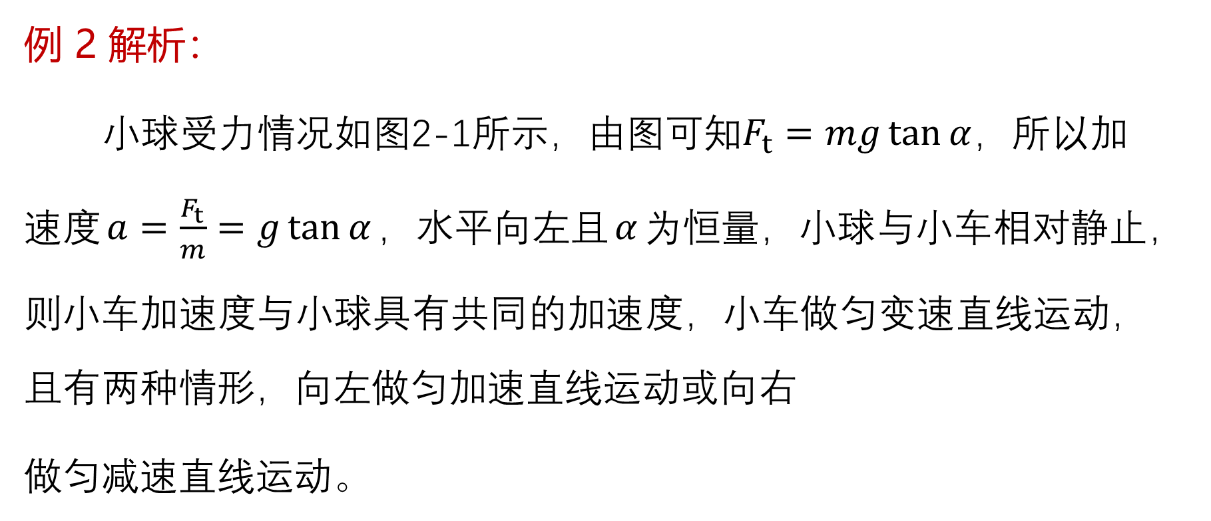
以A、B、C三块为研究对象，求出整体的加速度：
例 2 解析：
小球受力情况如图2-1所示，由图可知$F_{t}=mg\tan{α}$，所以加速度$a=\frac{F_{t}}{m}=g\tan{α}$，水平向左且$α$为恒量，小球与小车相对静止，则小车加速度与小球具有共同的加速度，小车做匀变速直线运动，且有两种情形，向左做匀加速直线运动或向右
做匀减速直线运动。
F
F_{t}
m
mg

Slide 12

二、物体受力分析的处理法
2．正交分解法
当物体受到两个以上的力作用而产生加速度时，常用正交分解法解题，多数情况下把力正交分解在加速度方向和垂直加速度方向上，此时有$F_{x}=ma, F_{y}=0$, 特殊情况下分解加速度比分解力更简单。

Slide 13


例 3
如图3所示，质量为$m$的人站在自动扶梯上，扶梯正以加速度向上减速运动，$a$与水平方向的夹角为$θ$，求人受的支持力和摩擦力。

Slide 14
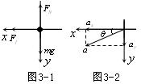
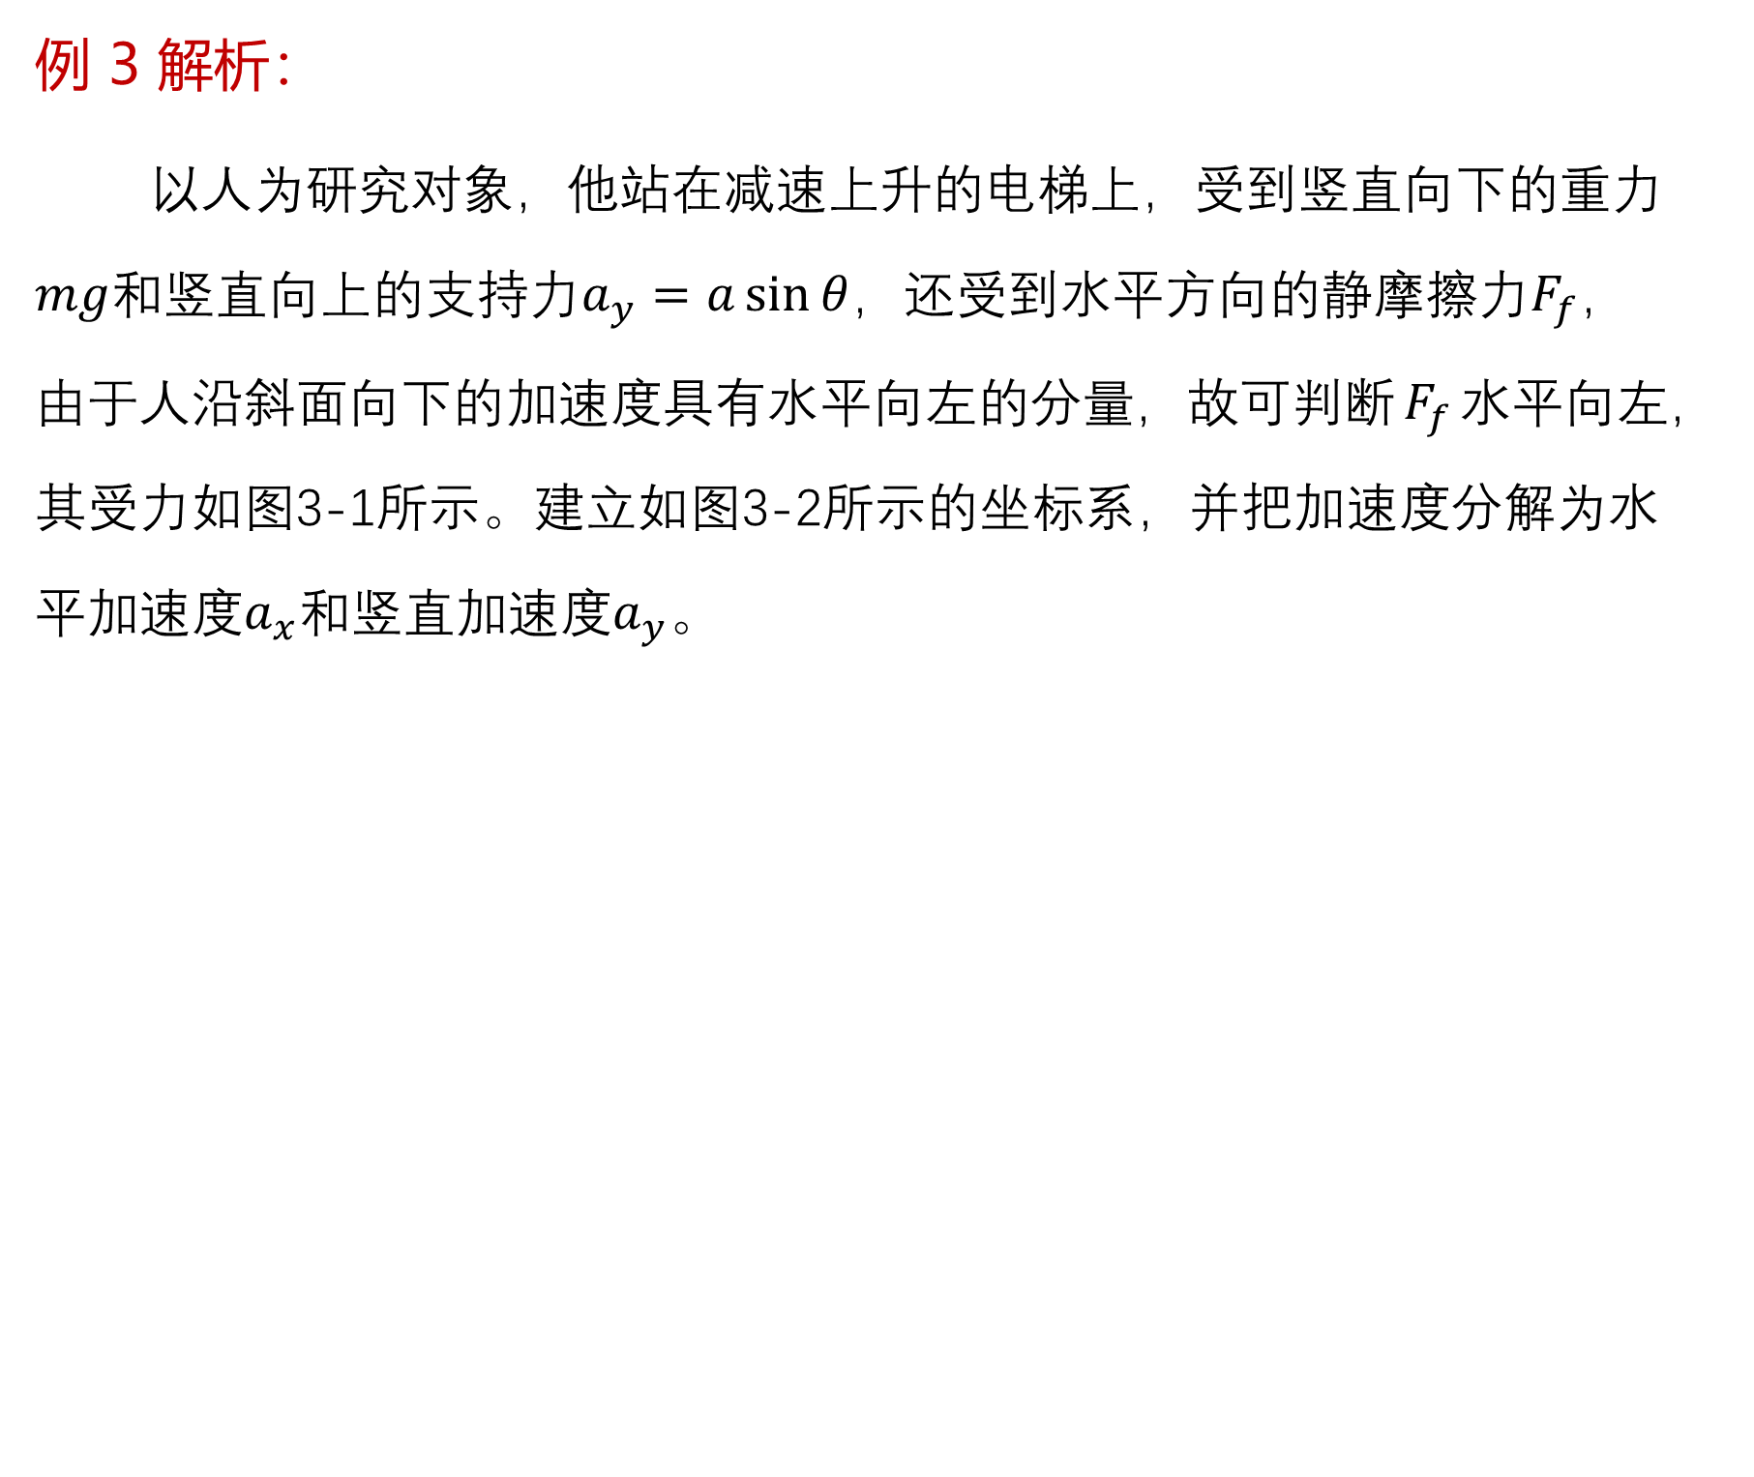
以A、B、C三块为研究对象，求出整体的加速度：
例 3 解析：
以人为研究对象，他站在减速上升的电梯上，受到竖直向下的重力$mg$和竖直向上的支持力$a_{y}=a\sin{θ}$，还受到水平方向的静摩擦力$F_{f}$，由于人沿斜面向下的加速度具有水平向左的分量，故可判断$F_{f}$水平向左，其受力如图3-1所示。建立如图3-2所示的坐标系，并把加速度分解为水平加速度$a_{x}$和竖直加速度$a_{y}。$

Slide 15

以A、B、C三块为研究对象，求出整体的加速度：
例 3 解析：
则由平行四边形定则知$a_{x}=a\cos{θ}$，$a_{y}=a\sin{θ}$
由牛顿第二定律得：$F_{f}=ma_{x}$，$mg−F_{N}=ma_{y}$
解得：$F_{f}=ma\cos{θ}$，$F_{N}=m(g−a\sin{θ)}$

Slide 16
三、物体运动情景分析法
1. 程序法
2. 图像法
3．极端假设分析法

Slide 17
三、物体运动情景分析法
1．程序法
对于研究对象按时间的先后经历了几个不同的运动过程的一类问题的解决方法叫程序法，即正确划分题目中有多少个不同过程（或状态），然后对各个过程（或状态）进行具体分析，运用恰当规律列出方程，联立求解出正确结果的方法。运用程序法时，要注意前一个过程的结束是后一个过程的开始，两个过程的交接点往往是解决问题的关键。

Slide 18


例 4
如图4所示，一根轻弹簧上端固定，下端挂一质量为$m_{0}$的平盘，盘中有物体质量为 $m$ ，当盘静止时，弹簧伸长了 $l$ ，现向下拉盘使弹簧再伸长 $∆l$ 后停止，然后松手放开，设弹簧总处在弹性限度内，则刚松开手时盘对物体的支持力等于（ ）
A. $\left(1+\frac{∆l}{l}\right)\left(m+m_{0}\right)g$ B. $\left(1+\frac{∆l}{l}\right)mg$
C. $\frac{∆l}{l}mg$ D. $\frac{∆l}{l}\left(m+m_{0}\right)g$

Slide 19

以A、B、C三块为研究对象，求出整体的加速度：
例 4 解析：
题目描述主要有两个状态：（1）未用手拉平盘处于静止状态；（2）松手平盘处于向上加速状态，对于这两个状态分析即可：
当弹簧伸长 $l$ 静止时，对整体有：$kl=\left(m+m_{0}\right)g$
当刚松手时，对整体有：$k\left(l+∆l\right)−\left(m+m_{0}\right)g=\left(m+m_{0}\right)a$
对$m$有：$F−mg=ma$
由以上各式解得：$F=\left(1+\frac{∆l}{l}\right)mg$

Slide 20
三、物体运动情景分析法
2．图像法
图像能形象的表达物理规律，能直观地描述物理过程，能鲜明地表示物理量之间的关系。应用图像，不仅能进行定性分析，比较判断，也适宜于定量计算、论证，而且通过图像的启发常能找到巧妙的解题途径。因此，理解图像的物理意义，自觉地运用图像分析表达物理规律，是十分必要的。

Slide 21


例 5
如图5所示，质量相同的木块A、B，用轻弹簧连接，置于光滑的水平面上，开始弹簧处于静止状态，现用水平恒力F推木块A，则弹簧在第一次被压缩到最短的过程中（ ）
A. A、B速度相同时，加速度 $a_{A}=a_{B}$
B. A、B速度相同时，加速度 $a_{A}>a_{B}$
C. A、B加速度相同时，速度 $v_{A}<v_{B}$
D. A、B加速度相同时，速度 $v_{A}>v_{B}$

Slide 22

以A、B、C三块为研究对象，求出整体的加速度：
例 5 解析：
由题意知，在压缩过程中，A做加速度减小的变加速运动，B做加速度增大的变加速运动，故可定性地作出A、B的速度图像，如图5-1所示。两物体速相等时，对应于两速度图像的交点C。从两图像在C点的斜率可知，有 $a_{A}<a_{B}$，故选项A与B都错。若在压缩过程中的某一时刻两物体的加速度相同，则这一时刻两图像的切线平行，显然此时有 $v_{A}>v_{B}$ ，故选项D正确。

Slide 23
三、物体运动情景分析法
3．极端假设分析法
将问题推到极端状态或极端条件下进行分析的方法。特别是解答选择题时，采用极端假设分析法，选择适当的极限值：最大值、最小值、零值、无限大值以及临界值等代入备选答案，会使解题收到意想不到的简化效果。

Slide 24

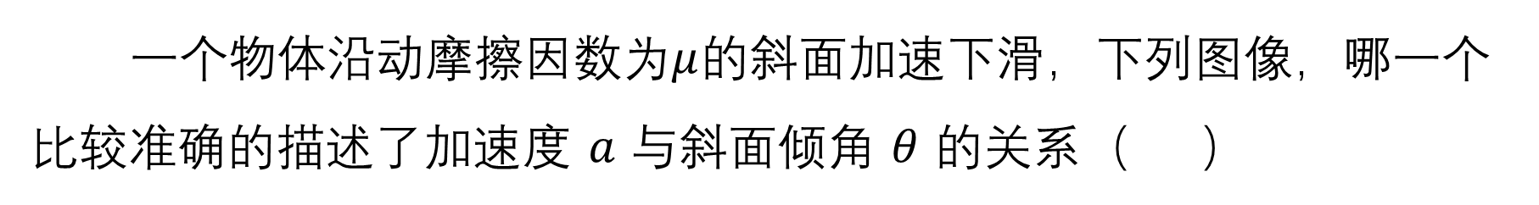
例 6
一个物体沿动摩擦因数为$μ$的斜面加速下滑，下列图像，哪一个比较准确的描述了加速度 $a$ 与斜面倾角 $θ$ 的关系（ ）

Slide 25


以A、B、C三块为研究对象，求出整体的加速度：
例 6 解析：
当$θ=0$时，物体静止在水平面上，$a=0$；当 $θ$ 由零稍增大，物体仍能静止在斜面上，所以图像不过原点。
当 $θ$增大到一定值后，物体将沿斜面加速下滑，则物体受力分析如图6所示。
则有：$mg\sin{θ}−f_{1}=ma$，$f_{1}=μN_{1}$，$N_{1}=mg\cos{θ}$ 解得
$$a=g\sin{θ}−μg\cos{θ}$$
当$θ$增大到90°时，加速度达到极大值$g$，即物体作自由落
体运动。所以图像D是合理的。

Slide 26
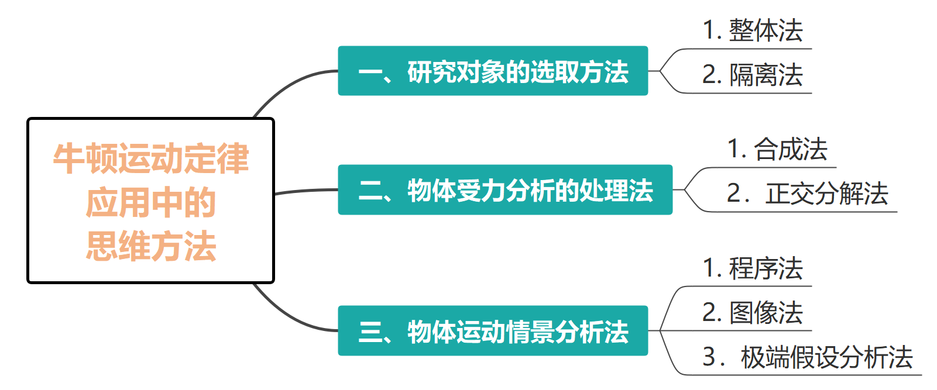
小结

Slide 27
下课！

